Slide 1
KARGONESIAN
Solusi Catatan Kargo Laut Nusantara
Kelompok 4
-Azka Al Azkiya (G14190005)
-Muhammad Dhiyaaul Firdaus (G14190021)
-Muhammad Rizky Nurhambali (G14190022)
-Resti Hadiyani Utami (G14190030)

Slide 2
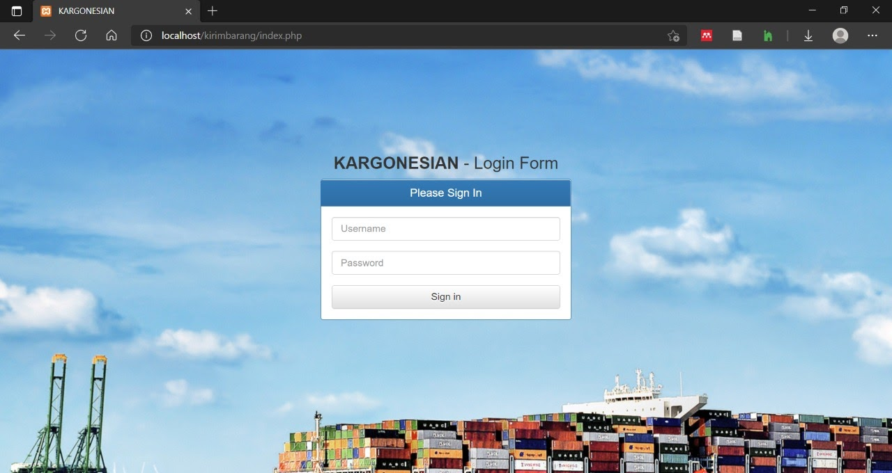




Azka Al Azkiya (G14190005)
Muhammad Dhiyaaul Firdaus (G14190021)
Resti Hadiyani Utami (G14190030)
Muhammad Rizky Nurhambali (G14190022)

Slide 3
KARGONESIAN
Aplikasi berbasis web yang memudahkan pihak ketiga (distributor) dalam hal administrasi, pencatatan isi
barang, berat barang, biaya pengiriman, dan jenis kendaraan ekspedisi yang digunakan.
#SolusiKargoLautNusantara

Slide 4
LATAR BELAKANG
• Penumpukan data
• Ketidakefektifan penyebaran
informasi antara pelanggan dan
pihak ekspedisi
Maka diperlukan suatu sistem data
yang akan mempermudah dalam
melihat rekam jejak pengiriman kargo

Slide 5
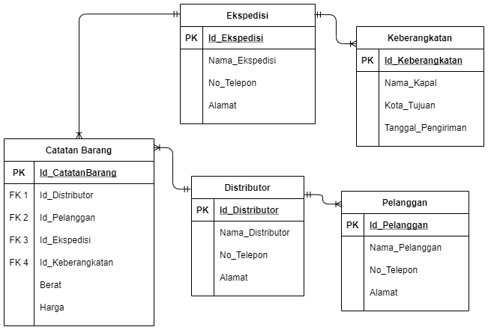
ENTITY RELATIONSHIP DIAGRAM

Slide 6
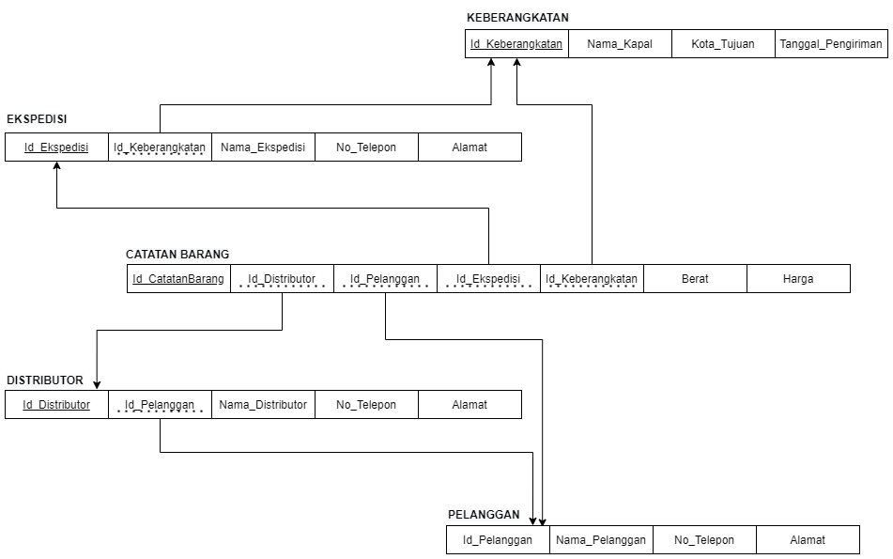
SKEMA RELASIONAL

Slide 7
IMPLEMENTASI

Slide 8

THANK YOU!

